Slide 1

FIREFLY ALGORITHM & CUCKOO SEARCH ALGORITHM
TRƯỜNG ĐẠI HỌC CÔNG NGHỆ GIAO THÔNG VẬN TẢI
KHOA CÔNG NGHỆ THÔNG TIN
MÔN: TRÍ TUỆ NHÂN TẠO
ĐỀ TÀI:
JAVA
UI
NHÓM SINH VIÊN THỰC HIỆN : 10
Quang Hồng Ánh Sứ
Nguyễn Tiến Hưng
Ngô Thị Thanh Vân
</>
UX

Slide 2
NỘI DUNG
CHƯƠNG 1: FIREFLY ALGORITHM (THUẬT TOÁN ĐOM ĐÓM)
Giới thiệu thuật toán
Động lực đề xuất thuật toán FireFly Algorithm
Mục đích và nội dung các bước của thuật toán
Thuật toán, Kết quả thực nghiệm và Kết luận.
CHƯƠNG 2: CUCKOO SEARCH ALGORITHM (THUẬT TOÁN CUCKOO)
Giới thiệu thuật toán
Động lực đề xuất thuật toán Cuckoo Search Algorithm
Mục đích và nội dung các bước của thuật toán
Thuật toán, Kết quả thực nghiệm và Kết luận.

Slide 3
CHƯƠNG 1: FIREFLY ALGORITHM
01
02
03
04
GIỚI THIỆU THUẬT TOÁN
ĐỘNG LỰC ĐỀ XUẤT
MỤC ĐÍCH, NỘI DUNG THUẬT TOÁN FIREFLY ALGORITHM
THUẬT TOÁN, KẾT QUẢ THỰC NGHIỆM VÀ KẾT LUẬN

Slide 4

01
GIỚI THIỆU THUẬT TOÁN ĐOM ĐÓM
Thuật toán Firefly (FA) là một thuật toán tối ưu hóa bầy đàn (swarm intelligence) được Xin-She Yang đề xuất vào năm 2008.
- Đây là một thuật toán lấy cảm hứng từ hành vi phát sáng của đom đóm trong tự nhiên.
- Đặc điểm nổi bật của thuật toán Firefly là khả năng tìm kiếm và tối ưu hóa trong các không gian phức tạp, không cần thông tin về đạo hàm và có thể xử lý hiệu quả các bài toán tối ưu hóa đa mục tiêu, bài toán NP-hard và các vấn đề tối ưu hóa trong các hệ thống không gian tìm kiếm rộng lớn.

Slide 5

01
GIỚI THIỆU THUẬT TOÁN ĐOM ĐÓM
- Cơ chế thuật toán:Dựa trên cơ chế phát sáng của đom đóm: mỗi đom đóm trong không gian tìm kiếm đại diện cho một giải pháp, và ánh sáng của nó thể hiện chất lượng của giải pháp đó.Những đom đóm sáng hơn (tức là những giải pháp tốt hơn) sẽ thu hút các đom đóm kém sáng hơn, tạo ra động lực di chuyển về hướng các giải pháp tối ưu.

Slide 6
02
ĐỘNG LỰC ĐỀ XUẤT FIREFLY ALGORITHM
Hành vi phát sáng của đom đóm trong tự nhiên
Khả năng tối ưu hóa
Lý thuyết bầy đàn
và
tính tự tổ chức
Khả năng áp
dụng và linh hoạt

Slide 7
03
MỤC ĐÍCH VÀ NỘI DUNG THUẬT TOÁN ĐOM ĐÓM
—MỤC ĐÍCH—
-Mục đích của thuật toán Firefly Algorithm (FA) là tìm kiếm tối ưu cho các bài toán tối ưu hóa, đặc biệt là các bài toán có không gian tìm kiếm lớn và phức tạp.
-Một số mục đích chính và ứng dụng của thuật toán:
Tối ưu hóa toán học
Giải quyết các bài toán có không gian tìm kiếm lớn
Tránh tối ưu cục bộ
Ứng dụng trong các lĩnh vực khác nhau như : Hệ thống tối ưu hóa trong công nghiệp và kĩ thuật; Tối ưu hóa trong học máy; Quản lý tài nguyên và phân phối; Hệ thống mạng và truyền thông; Tối ưu hóa trong thiết kế mạng neuron;...
Tối ưu hóa các tham số phi tuyến
Khả năng mở rộng và điều chỉnh dễ dàng

Slide 8
03
MỤC ĐÍCH VÀ NỘI DUNG THUẬT TOÁN ĐOM ĐÓM
—NỘI DUNG THUẬT TOÁN—
1. Nguyên tắc hoạt động của thuật toán Đom Đóm
Mỗi đom đóm đại diện cho một giải pháp trong không gian tìm kiếm.
Độ sáng của đom đóm tỷ lệ thuận với giá trị hàm mục tiêu (độ sáng cao hơn tương ứng với giải pháp tốt hơn).
Đom đóm kém sáng hơn sẽ bị thu hút bởi đom đóm sáng hơn và di chuyển về phía nó. Nếu không có đom đóm sáng hơn, đom đóm sẽ di chuyển ngẫu nhiên

Slide 9
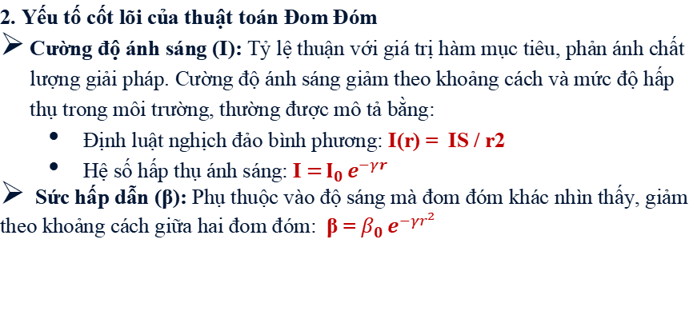
03
MỤC ĐÍCH VÀ NỘI DUNG THUẬT TOÁN ĐOM ĐÓM
—NỘI DUNG THUẬT TOÁN—
2. Yếu tố cốt lõi của thuật toán Đom Đóm
Cường độ ánh sáng (I): Tỷ lệ thuận với giá trị hàm mục tiêu, phản ánh chất lượng giải pháp. Cường độ ánh sáng giảm theo khoảng cách và mức độ hấp thụ trong môi trường, thường được mô tả bằng:
Định luật nghịch đảo bình phương: I(r) = IS / r2
Hệ số hấp thụ ánh sáng: I $=I_{0}{e^{−γr}}$
Sức hấp dẫn (β): Phụ thuộc vào độ sáng mà đom đóm khác nhìn thấy, giảm theo khoảng cách giữa hai đom đóm: β = $β_{0}{e^{−γr^{2}}}$

Slide 10
03
MỤC ĐÍCH VÀ NỘI DUNG THUẬT TOÁN ĐOM ĐÓM
—NỘI DUNG THUẬT TOÁN—
3.Các bước thực hiện thuật toán Đom Đóm
B1.Khởi tạo Bầy Đom Đóm:
Khởi tạo một bầy đom đóm ngẫu nhiên trong không gian tìm kiếm. Mỗi đom đóm đại diện cho một giải pháp khả thi trong bài toán tối ưu.
Tính toán độ sáng (hay fitness) của mỗi đom đóm dựa trên hàm mục tiêu của bài toán.
B2.Tính Toán Độ Sáng (Fitness):
Độ sáng của mỗi đom đóm được tính từ giá trị hàm mục tiêu tại vị trí của nó. Giải pháp càng tốt, độ sáng càng cao.
Độ sáng có thể được tính bằng công thức: I(i) = f(xi), trong đó f(xi) là giá trị hàm mục tiêu tại vị trí (xi) ​ của đom đóm thứ i
B3.Cập Nhật Vị Trí của Đom Đóm:

Slide 11
03
MỤC ĐÍCH VÀ NỘI DUNG THUẬT TOÁN ĐOM ĐÓM
—NỘI DUNG THUẬT TOÁN—
3.Các bước thực hiện thuật toán Đom Đóm
B3.Cập Nhật Vị Trí của Đom Đóm:
Mỗi đom đóm sẽ di chuyển đến một vị trí mới theo công thức:
xi(t+1) = xi(t) + β⋅(xj(t) − xi(t)) + α ⋅ (rand() − 0.5)
Trong đó:
- xi(t) là vị trí của đom đóm i tại vòng lặp t.
- xj(t) là vị trí của đom đóm j (là đom đóm sáng hơn).
- β là tham số hấp dẫn (tính theo độ sáng của đom đóm sáng hơn).
- α là tham số ngẫu nhiên để tạo sự đa dạng trong quá trình tìm kiếm.
rand()là một số ngẫu nhiên trong khoảng [-0.5, 0.5].
Đom đóm sẽ di chuyển về phía đom đóm sáng hơn, nhưng cũng có một yếu tố ngẫu nhiên để tránh bị mắc kẹt trong các cực trị cục bộ.

Slide 12
03
MỤC ĐÍCH VÀ NỘI DUNG THUẬT TOÁN ĐOM ĐÓM
—NỘI DUNG THUẬT TOÁN—
3.Các bước thực hiện thuật toán Đom Đóm
B4.Cập Nhật Độ Sáng
Sau khi cập nhật vị trí, tính lại độ sáng của đom đóm ở vị trí mới. Nếu độ sáng của đom đóm mới tốt hơn, vị trí sẽ được giữ lại.
B5.Kiểm Tra Điều Kiện Dừng:
Thuật toán sẽ tiếp tục cập nhật vị trí các đom đóm cho đến khi đạt được một trong các điều kiện dừng, ví dụ như:
Đạt số vòng lặp tối đa.
Không có sự thay đổi đáng kể trong chất lượng giải pháp.
Đã tìm được giải pháp tối ưu.
Kết Quả: Sau khi thuật toán dừng lại, giải pháp tốt nhất (tức là đom đóm có độ sáng cao nhất) sẽ được trả về.

Slide 13
04
THUẬT TOÁN ĐOM ĐÓM, KẾT QUẢ THỰC NGHIỆM
THUẬT TOÁN
Hàm mục tiêu fp(x), x = (x1,…,xd)T
Quần thể đom đóm ban đầu xi (i = 1, ..., n)
Cường độ ánh sáng Ii tại xi được xác định bởi fp(xi)
Xác định hệ số hấp thụ ánh sáng γ
while (t <MaxGeneration)
For i = 1 : n tất cả n đom đóm
For j = 1 : i tất cả n đom đóm
If (Ij > Ii)
Di chuyển đom đóm i về phía j (chiều d)
End if
Thay đổi β thông qua exp[ -γr]
Đánh giá các giải pháp mới và cập nhật
End for j
End for i
Xếp hạng các con đom đóm và tìm ra kết thúc tốt nhất hiện tại
End while

Slide 14
04
THUẬT TOÁN ĐOM ĐÓM, KẾT QUẢ THỰC NGHIỆM
BÀI TOÁN TỐI ƯU
Giả sử bạn cần tối ưu hóa một hàm số đơn giản, ví dụ hàm Ackley, có dạng:
Đây là một bài toán tối ưu với một cực tiểu toàn cục tại điểm (0,0).

Slide 15
04
THUẬT TOÁN ĐOM ĐÓM, KẾT QUẢ THỰC NGHIỆM
BÀI TOÁN TỐI ƯU
Thực nghiệm bài toán:
Khởi tạo quần thể: Chọn một số lượng đom đóm ngẫu nhiên, ví dụ 50 đom đóm.
Hàm mục tiêu: Sử dụng hàm Ackley làm hàm mục tiêu để đánh giá chất lượng mỗi đom đóm.
Cập nhật vị trí: Di chuyển các đom đóm về phía những đom đóm có giá trị ánh sáng tốt hơn (tức là hàm mục tiêu nhỏ hơn).
Điều chỉnh tham số: Thử nghiệm với các tham số như hệ số hấp dẫn, tỷ lệ di chuyển ngẫu nhiên, và số vòng lặp.

Slide 16
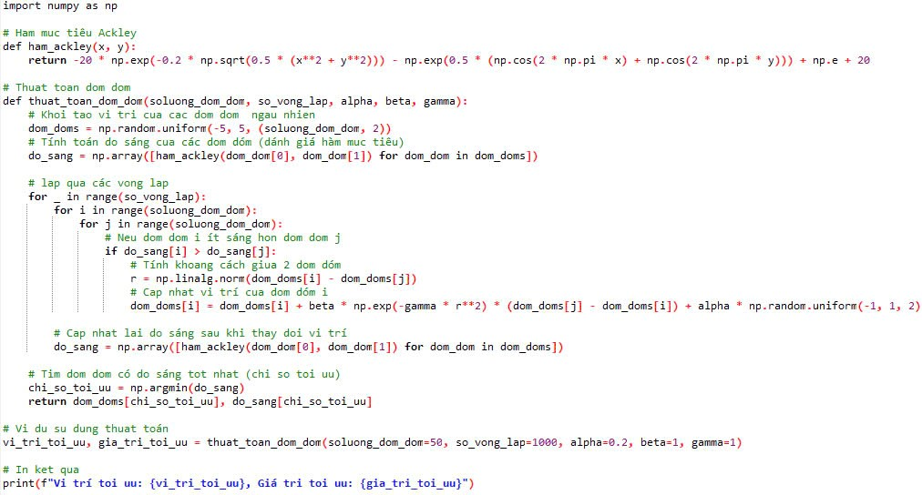
04
THUẬT TOÁN ĐOM ĐÓM, KẾT QUẢ THỰC NGHIỆM
Ví dụ mã giả cho thuật toán đom đóm:

Slide 17
04
THUẬT TOÁN ĐOM ĐÓM, KẾT QUẢ THỰC NGHIỆM
Kết quả:
Sau khi thực hiện thuật toán, kiểm tra xem thuật toán có tìm được giá trị tối ưu (hoặc gần tối ưu) của hàm Ackley không.
So sánh kết quả với các thuật toán khác như Thuật toán Di truyền (Genetic Algorithm), Thuật toán tối ưu bầy đàn (PSO), hoặc thuật toán Gradient Descent.
Đánh giá thời gian chạy, chất lượng của kết quả (sai số so với giá trị tối ưu) và tính ổn định của thuật toán.
Đánh giá kết quả:
Chất lượng kết quả: Đo lường sai số giữa giá trị tối ưu tìm được và giá trị tối ưu lý thuyết.
Thời gian chạy: Đo thời gian tính toán cần thiết để đạt được kết quả, đặc biệt trong các bài toán lớn.
Khả năng hội tụ: Đánh giá độ ổn định của thuật toán trong việc tìm kiếm giá trị tối ưu (ví dụ, chạy thuật toán nhiều lần và so sánh kết quả).

Slide 18




Chương 2
cuckoo
THUẬT TOÁN CUCKOO SEARCH

Slide 19
CHƯƠNG 2: CUCKOO SEARCH ALGORITHM
1. GIỚI THIỆU THUẬT TOÁN
2. ĐỘNG LỰC ĐỀ XUẤT
3. MỤC ĐÍCH, NỘI DUNG
THUẬT TOÁN CUCKOO SEARCH ALGORITHM
4. THUẬT TOÁN, KẾT QUẢ THỰC NGHIỆM VÀ KẾT LUẬN

Slide 20
GIỚI THIỆU THUẬT TOÁN
01
---CUCKOO SEARCH---

Slide 21
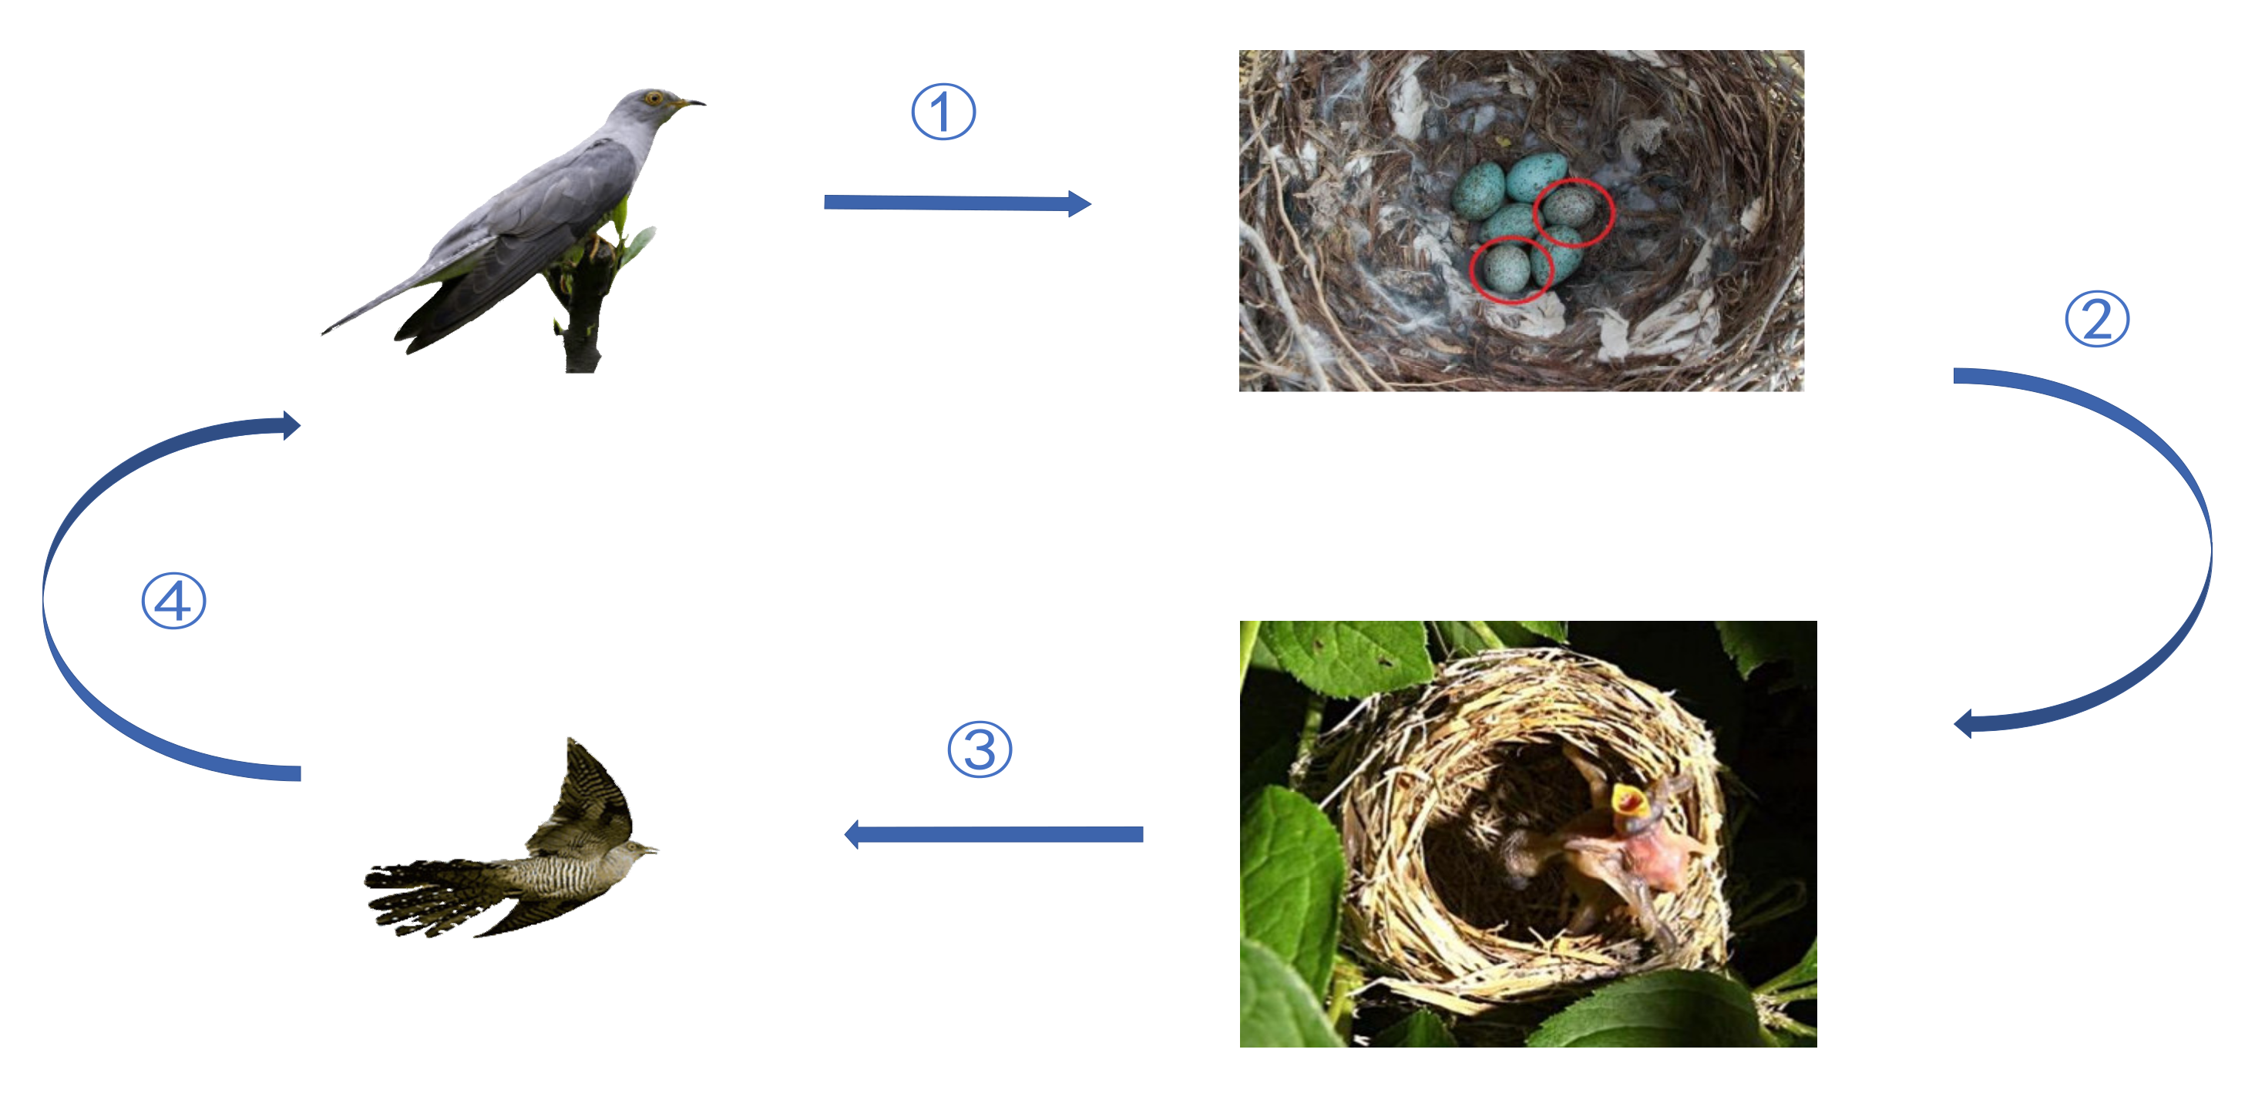
01
GIỚI THIỆU THUẬT TOÁN CUCKOO SEARCH
- Thuật toán Cuckoo Search (CS) là một thuật toán tối ưu hóa được Xin-She Yang và Suash Deb phát triển vào năm 2009.
Đây là một thuật toán lấy cảm hứng từ loài chim cu gáy.
Đặc điểm nổi bật của thuật toán Cuckoo Search là được sử dụng để tối ưu hóa các giải pháp trong điện toán đám mây, khai thác dữ liệu, thử nghiệm phần mềm, IoT và nhận dạng mẫu. Vì chỉ có một tham số, $Pa$, nên thuật toán này rất dễ triển khai.

Slide 22
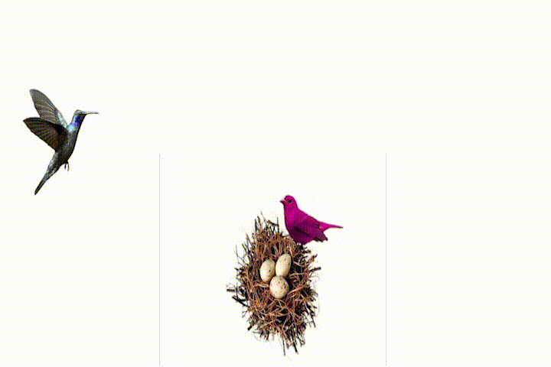
01.
GIỚI THIỆU THUẬT TOÁN CUCKOO SEARCH
-Cơ chế thuật toán:
Chim cu đẻ trứng trong tổ của những loài chim chủ khác. Động lực cơ bản đầu tiên để phát triển thuật toán tối ưu hóa mới là việc đẻ trứng và sinh sản của chim cu.
Nếu chim chủ nhận ra những quả trứng không phải của mình thì nó sẽ vứt trứng ra khỏi tổ hoặc chỉ cần làm trống tổ và xây một tổ mới.
Mỗi quả trứng trong tổ đại diện cho một giải pháp. Trứng chim cu đại diện cho một lựa chọn mới và tốt. Câu trả lời thu được là một lựa chọn mới dựa trên lựa chọn hiện có với một số đặc điểm được sửa đổi.

Slide 23
ĐỘNG LỰC ĐỀ XUẤT THUẬT TOÁN
02
---CUCKOO SEARCH---

Slide 24
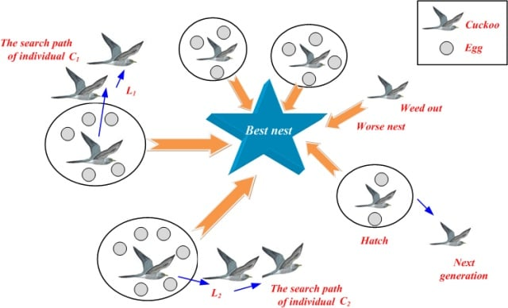
ĐỘNG LỰC ĐỀ XUẤT CUCKOO SEARCH
02.
1. Hành vi sinh sản độc đáo của loài chim Cuckoo
2. Khả năng tìm kiếm hiệu quả thông qua bước Levy Flight
3. Khắc phục hạn chế của các thuật toán tối ưu hóa truyền thống
4. Tính đơn giản và linh hoạt
5. Hiệu quả trong nhiều lĩnh vực

Slide 25
MỤC ĐÍCH & NỘI DUNG THUẬT TOÁN
03
---CUCKOO SEARCH---

Slide 26
03
MỤC ĐÍCH & NỘI DUNG THUẬT TOÁN CUCKOO SEARCH
—MỤC ĐÍCH—
-Thuật toán Cuckoo Search ra đời với mục tiêu mô phỏng hành vi thông minh của loài chim cúc cu và tận dụng đặc điểm độc đáo của Levy Flight để khắc phục các hạn chế của các thuật toán tối ưu hóa truyền thống. Một số mục đích chính và ứng dụng của thuật toán:
1. Tìm kiếm giải pháp tối ưu (Optimization)
Điểm nổi bật của CS nằm ở việc xác định và cải thiện giá trị hàm mục tiêu thông qua mô phỏng hành vi tìm tổ của loài chim cu cu. Các bước nhảy Levy Flight trong CS cho phép quá trình tìm kiếm đi xa hơn các thuật toán truyền thống, từ đó đạt được các giải pháp chất lượng cao hơn.
Ứng dụng trong thực tế: - Tối ưu hóa công suất mạng điện
- Quản lý tài nguyên nước
- Kỹ thuật hàng không

Slide 27
03
MỤC ĐÍCH & NỘI DUNG THUẬT TOÁN CUCKOO SEARCH
—MỤC ĐÍCH—
-Thuật toán Cuckoo Search ra đời với mục tiêu mô phỏng hành vi thông minh của loài chim cúc cu và tận dụng đặc điểm độc đáo của Levy Flight để khắc phục các hạn chế của các thuật toán tối ưu hóa truyền thống. Một số mục đích chính và ứng dụng của thuật toán:
2. Khắc phục cực trị địa phương (Avoiding Local Optima)
- Cuckoo Search giải quyết vấn đề này bằng cách sử dụng Levy Flight, một phương pháp mô phỏng chuyển động ngẫu nhiên với bước nhảy lớn.
- Ưu điểm của Levy Flight:
Dễ dàng thoát khỏi vùng cực trị địa phương.
Cải thiện hiệu quả tìm kiếm không gian rộng lớn.
- Ứng dụng trong thực tế: ▪Tối ưu hóa dữ liệu y sinh học
▪Tìm kiếm trong không gian lớn,...

Slide 28
03
MỤC ĐÍCH & NỘI DUNG THUẬT TOÁN CUCKOO SEARCH
—MỤC ĐÍCH—
-Thuật toán Cuckoo Search ra đời với mục tiêu mô phỏng hành vi thông minh của loài chim cúc cu và tận dụng đặc điểm độc đáo của Levy Flight để khắc phục các hạn chế của các thuật toán tối ưu hóa truyền thống. Một số mục đích chính và ứng dụng của thuật toán:
3. Cân bằng giữa khai thác và thăm dò (Exploitation vs. Exploration)
- CS cung cấp sự cân bằng hiệu quả giữa việc khai thác các khu vực tiềm năng (exploitation) và khám phá các khu vực mới (exploration):
Khai thác (Exploitation): Tìm kiếm cục bộ xung quanh các giải pháp tiềm năng để cải thiện chúng.
Thăm dò (Exploration): Di chuyển đến các khu vực chưa được khám phá để tìm các giải pháp mới.

Slide 29
03
MỤC ĐÍCH & NỘI DUNG THUẬT TOÁN CUCKOO SEARCH
—MỤC ĐÍCH—
-Thuật toán Cuckoo Search ra đời với mục tiêu mô phỏng hành vi thông minh của loài chim cúc cu và tận dụng đặc điểm độc đáo của Levy Flight để khắc phục các hạn chế của các thuật toán tối ưu hóa truyền thống. Một số mục đích chính và ứng dụng của thuật toán:
3. Cân bằng giữa khai thác và thăm dò (Exploitation vs. Exploration)
Điểm nổi bật của CS là khả năng điều chỉnh linh hoạt giữa hai yếu tố này dựa trên xác suất pa (probability of abandonment). Giá trị pa đại diện cho khả năng từ bỏ một giải pháp kém hiệu quả, từ đó tăng cơ hội khám phá các giải pháp tốt hơn.
Lợi ích:
Giảm thiểu nguy cơ lặp lại các giải pháp không hiệu quả.
Tăng tốc độ hội tụ đến giải pháp tối ưu.
Ứng dụng: Tối ưu hóa đường đi
Tối ưu hóa phần mềm

Slide 30
03
MỤC ĐÍCH & NỘI DUNG THUẬT TOÁN CUCKOO SEARCH
—MỤC ĐÍCH—
-Thuật toán Cuckoo Search ra đời với mục tiêu mô phỏng hành vi thông minh của loài chim cúc cu và tận dụng đặc điểm độc đáo của Levy Flight để khắc phục các hạn chế của các thuật toán tối ưu hóa truyền thống. Một số mục đích chính và ứng dụng của thuật toán:
4. Đơn giản hóa và khả năng mở rộng (Simplicity and Scalability)
- Lợi ích chính: → Dễ dàng cài đặt
→ Mở rộng linh hoạt
- Ứng dụng: → Hệ thống thông minh: CS được sử dụng trong hệ thống IoT và các ứng dụng tự động hóa để tối ưu hóa hiệu suất.
→ Big Data: CS được dùng để tối ưu hóa việc xử lý dữ liệu lớn và phân tích thông tin.

Slide 31
03
MỤC ĐÍCH & NỘI DUNG THUẬT TOÁN CUCKOO SEARCH
—NỘI DUNG THUẬT TOÁN—
1. Các bước của thuật toán Cuckoo Search
B1. Khởi tạo: Chim cu gáy thích đẻ trứng vào tổ của các loài chim khác.
B2. Chuyến bay Levy: Đây là một chuyến bay hoặc đi bộ ngẫu nhiên. Các bước được xác định theo chiều dài bước có phân phối xác suất nhất định với các hướng ngẫu nhiên.
Chuyển động tiếp theo được xác định bởi vị trí hiện tại.
B3. Tính toán thể lực
B4. Chấm dứt

Slide 32
THUẬT TOÁN, KẾT QUẢ THỰC NGHIỆM & KẾT LUẬN
04
---CUCKOO SEARCH---

Slide 33
04
THUẬT TOÁN, KẾT QUẢ THỰC NGHIỆM & KẾT LUẬN
—THUẬT TOÁN CUCKOO SEARCH—
2. BÀI TOÁN TỐI ƯU:
Giả sử tìm Min của hàm số trong khoảng sau:
Phân tích bài toán
Hàm mục tiêu:
Phạm vi tìm kiếm: x∈[5,13]
Mục tiêu: Tìm x sao cho F(x) đạt giá trị nhỏ nhất.

Slide 34
04
THUẬT TOÁN, KẾT QUẢ THỰC NGHIỆM & KẾT LUẬN
—THUẬT TOÁN CUCKOO SEARCH—
2. BÀI TOÁN TỐI ƯU:
Giả sử tìm Min của hàm số trong khoảng sau:
- Thuật toán:
Bước 1: Khởi tạo
+Số lượng tổ: n(nests)= 25
+ Số vòng lặp tối đa: max_iter= 100
+Xác suất thay thế tổ: pa= 0.25
Khởi tạo ngẫu nhiên n(nests) tổ trong khoảng [5;13]
Bước 2: Đột biến tổ
Mỗi tổ sinh ra tổ mới dựa trên công thức: new_nest=nest+noise
với noise∼N(0,1) là phân phối Gaussian.

Slide 35
04
THUẬT TOÁN, KẾT QUẢ THỰC NGHIỆM & KẾT LUẬN
—NỘI DUNG THUẬT TOÁN—
2. BÀI TOÁN TỐI ƯU:
Giả sử tìm Min của hàm số trong khoảng sau:
- Thuật toán:
Bước 3: Thay thế tổ kém.
Một số tổ kém fitness bị thay thế bằng tổ mới ngẫu nhiên trong khoảng [5,13].
Bước 4: Cập nhật tổ tốt nhất
So sánh giá trị F(x) của tất cả tổ để chọn tổ tốt nhất (giá trị nhỏ nhất).
Bước 5: Kiểm tra điều kiện dừng
Lặp lại các bước trên cho đến khi đạt số vòng lặp tối đa hoặc giá trị tốt nhất không cải thiện thêm.

Slide 36
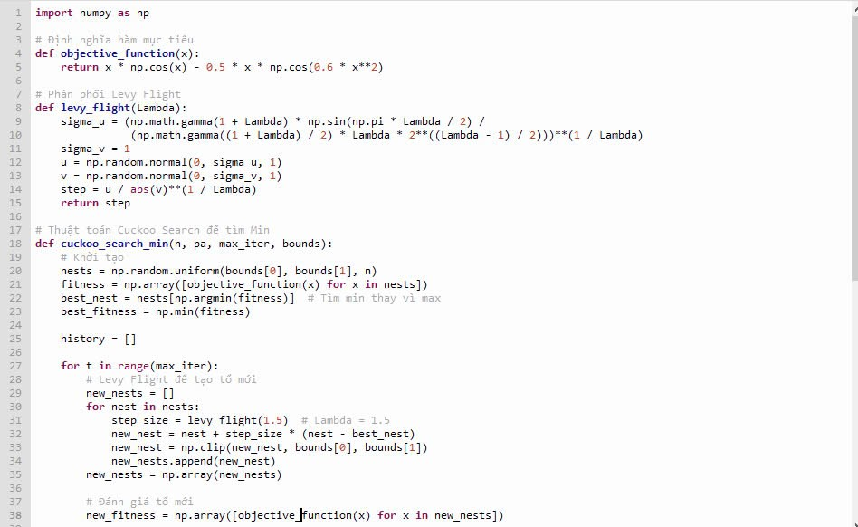
Ví dụ mã giả cho thuật toán Cuckoo Search Algorithm:

Slide 37
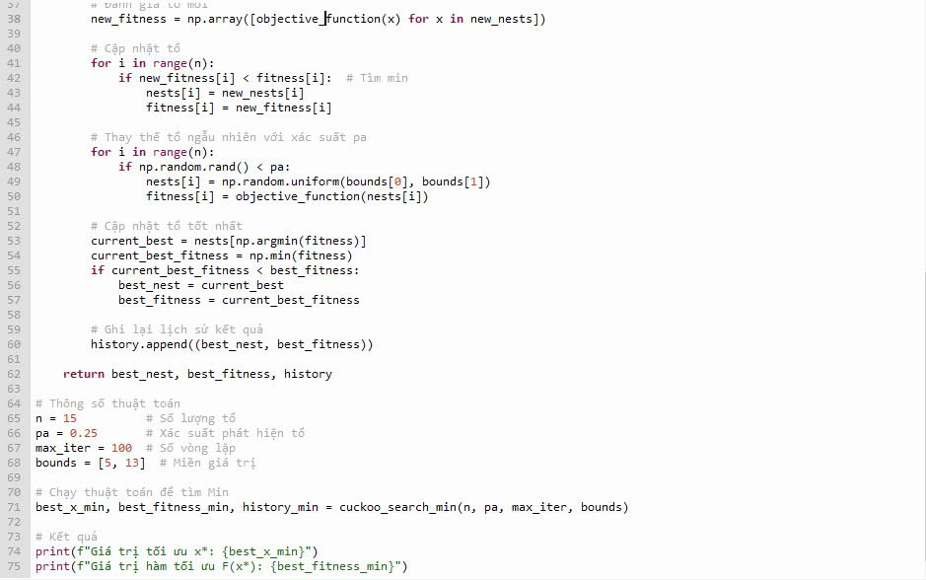

Slide 38
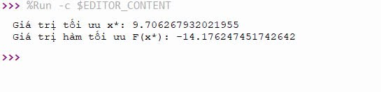
KẾT QUẢ THỰC NGHIỆM
+ Giá trị x tối ưu: Điểm mà F(x) đạt giá trị nhỏ nhất trong [5,13]: x≈9.706
+ Giá trị F(x) tối ưu: Giá trị nhỏ nhất của hàm: F(x)≈−14.176

Slide 39
ĐÁNH GIÁ GIẢI THUẬT CUCKOO SEARCH
ƯU ĐIỂM
Tính đơn giản
Khả năng khám phá mạnh mẽ
Hiệu suất tốt trên nhiều bài toán
Cân bằng giữa khai thác và khám phá
Cân bằng giữa khai thác và khám phá

Slide 40
ĐÁNH GIÁ GIẢI THUẬT CUCKOO SEARCH
Nhạy cảm với tham số
Chậm hội tụ trong một số trường hợp
NHƯỢC
ĐIỂM
Thiếu sự tương thích ràng buộc
Không phù hợp cho bài toán phức tạp cao

Slide 41
ỨNG DỤNG THỰC TẾ
Kĩ thuật và công nghiệp
Kinh tế và tài chính
Tối ưu hóa tham số hệ thống, thiết kế mạch điện tử, và tối ưu hóa mạng cảm biến.
Lập kế hoạch sản xuất, tối ưu hóa danh mục đầu tư.
Xử lí tín hiệu và ảnh
Sinh học và y học
Tối ưu hóa bộ lọc tín hiệu, phân đoạn ảnh, và trích xuất đặc trưng.
Tối ưu hóa quá trình điều trị, phân tích gen.
Học máy
Tối ưu hóa hyperparameter trong các mô hình như Neural Network, SVM.

Slide 42
KẾT LUẬN CHUNG
- Thuật toán Đom đóm (FA) và thuật toán Cuckoo Search (CS) đều là các thuật toán metaheuristic lấy cảm hứng từ tự nhiên, được sử dụng rộng rãi trong các bài toán tối ưu hóa.
- Thuật toán Đom đóm mô phỏng hành vi của đom đóm dựa trên cường độ ánh sáng, với khả năng hội tụ nhanh và khai thác tốt trong không gian tìm kiếm đơn giản, nhưng dễ mắc kẹt ở cực trị cục bộ.
- Ngược lại, Cuckoo Search dựa trên cơ chế sinh sản của chim cuốc và Levy Flight, giúp nó có khả năng khám phá toàn cục mạnh mẽ hơn và hiệu quả với các bài toán phức tạp hoặc nhiều cực trị cục bộ, dù tốc độ hội tụ chậm hơn ở giai đoạn đầu.
- FA phù hợp cho bài toán đơn giản, trong khi CS là lựa chọn tốt hơn cho bài toán không gian lớn và khó. Cả hai đều có thể bổ sung cho nhau nếu được kết hợp hoặc điều chỉnh phù hợp.

Slide 43


